Slide 1
FACEBOOK INSTANT ARTICLE
I. GIỚI THIỆU
II. DEMO
III. ƯU / NHƯỢC ĐIỂM
IV. CÔNG NGHỆ TƯƠNG TỰ

Slide 2
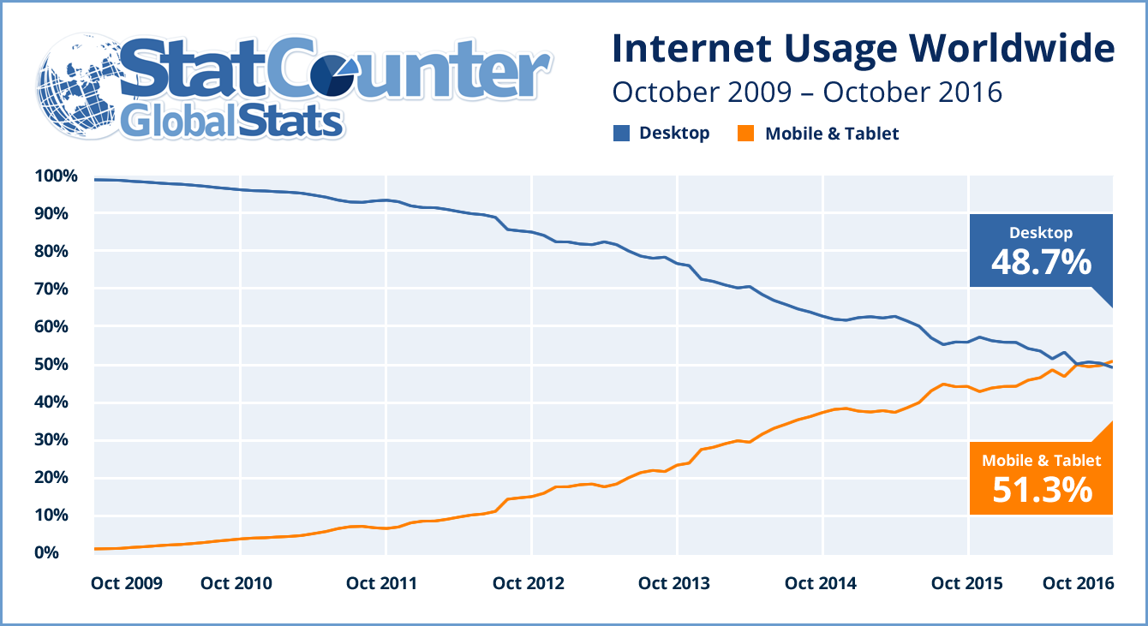
I. GIỚI THIỆU

Slide 3

I. GIỚI THIỆU

Slide 4
I. GIỚI THIỆU
- Để trải nghiệm người dùng tốt hơn, ngoài việc nâng cấp phần cứng, phát triển thêm nhiều công nghệ web
- Những công nghệ được phát triển bởi những
ông lớn như: Google, Facebook, Apple...

Slide 5
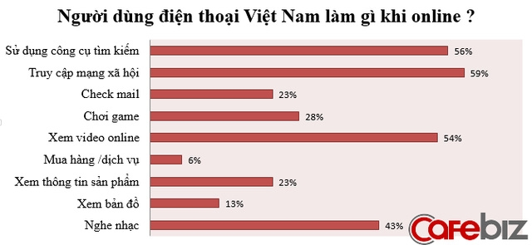
I. GIỚI THIỆU

Slide 6
II. DEMO

Slide 7
Ai quan tâm FIA:
1. Những trang web tin tức
2. Những trang web bán hàng đầu tư nội dung để
kéo traffix về cho web.

Slide 8
II. ƯU / NHƯỢC ĐIỂM
1. Ưu điểm:
- Tốc độ nhanh mobile web nhiều lần
- Cho phép người dùng kiếm tiền bằng cách đặt quảng cáo
- Số lượng người sử dụng facebook xem tin tức lớn → dễ dàng đưa thông tin tiếp cận người dùng
- Cung cấp nhiều công cụ phân tích, thống kê lượt xem.
- ...

Slide 9
II. ƯU / NHƯỢC ĐIỂM
2. Nhược điểm:
- Nội dung theo form có sẵn của Facebook, khó tùy biến nếu nội dung quá phức tạp.
- Giới hạn sử dụng 1 số thẻ html (form, javascript…)
- Chỉ chạy được trên Facebook App

Slide 10
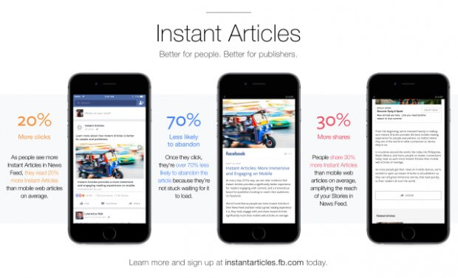

Slide 11
IV. CÔNG NGHÊ TƯƠNG TỰ
- Google AMP.
- Apple News.
...

